Slide 1
מערכת שידורים לאומית

Slide 2
שם השיעור
ניהול עסקי – משאבי אנוש
שם המורה: חמוטל כהן

Slide 3
מה נלמד היום
מטרות תהליך הערכת עובדים
הטיות בהערכת עובדים
מקורות ההערכה
הדרכת מעריכים

Slide 4
שם הפרק
הערכת עובדים

Slide 5
מטרות תהליך הערכת עובדים
שיפור התפוקה והביצועים
שיפור שיטות העבודה
בדיקת כשירות העובד
הגדרת צרכי ההדרכה של העובד
פיתוח העובד
הגדרת יעדים
בניית יחסי עבודה בין המנהל לעובד
הקצאת תגמולים (חומריים ובלתי חומריים)

Slide 6
הגדרת תפקיד/עיסוק
המטרות והיעדים של התפקיד
מטלות, משימות ויעדים עיקריים בתפקיד
כפיפות וממשקי עבודה (ניהול ישיר/מקצועי, גורמי דיווח וכו')
השכלה, הכשרה ותעודות נדרשת
ניסיון מקצועי קודם נדרש
כישורים נדרשים
היקף משרה, שעות עבודה
תנאים נוספים הנדרשים למשרה

Slide 7
הגדרת תפקיד/עיסוק
תחומי אחריות
כפיפויות
מטרות
מי המנהל
משימות
למי מדווחים
תוצרים מצופים
ממשקי עבודה

Slide 8
הערכת עובדים - משימה
בנו שאלון הערכת עובדים לאחד מהתפקידים שהוצגו – איש מכירות או חשב שכר.
הקפידו להתייחס לכל מרכיבי התפקיד והכישורים הנדרשים לביצועו.

Slide 9
שאלות להערכת איש מכירות
האם הוא מבטא את עצמו היטב?
האם משדר אמינות ללקוחות?
איך היו ביצועיו בחצי השנה האחרונה?
האם עמד ביעדי המכירות?
איזה משובים קיבל מהלקוחות?
איזה משובים קיבל משאר חברי צוות המכירות?
האם עובד בשיתוף פעולה ותורם לצוות?
האם עובד באופן עצמאי?
האם מדווח באופן מדוייק ומקיף במערכות המחשב?
האם מבצע גבייה בהתאם לנהלי החברה?
באילו נקודות צריך הכשרה נוספת?
מה הם היעדים לשנה הבאה?

Slide 10
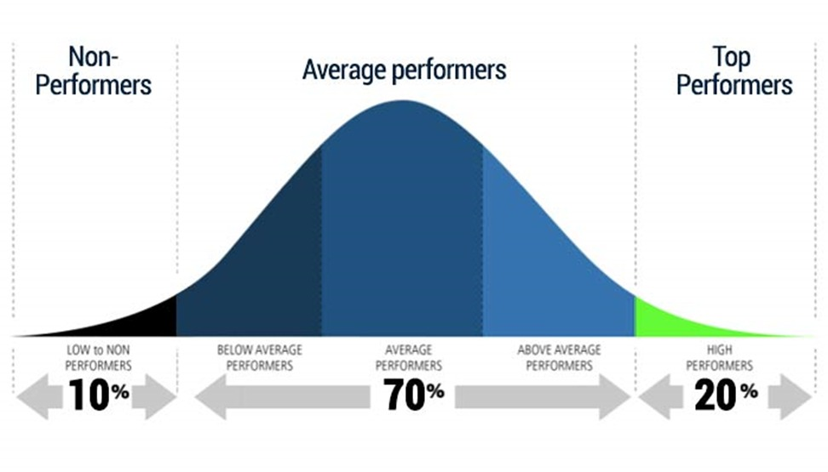
הטיות בהערכת עובדים
נטייה למרכז – הנטייה להעריך את כל עובדי היחידה בממוצע (כולם שווים באמצע) – אין מצטיינים ואין חלשים.
נטייה לקצוות – נטייה להעריך את כל עובדי היחידה כמצטיינים (מנהל מיטיב) או כחלשים (מנהל מחמיר).
נטייה לקצוות
נטייה למרכז
נטייה לקצוות

Slide 11
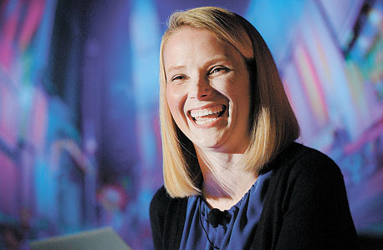
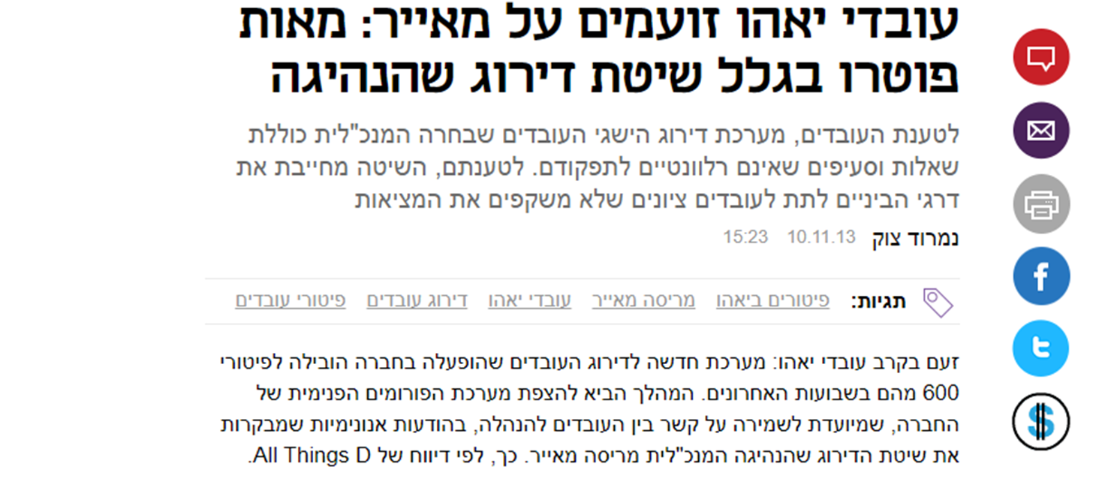
הטיות בהערכת עובדים

Slide 12
אפקט ההילה
אפקט ההילה מתרחש כאשר מחילים את התכונות החיוביות או השליליות של אדם או של מוצר על דברים נוספים בסביבתו, ובכך "צובעים" אותו ואת סביבתו בגוון אחיד.
אפקט ההילה הוא דוגמה להטיה קוגנטיבית - אפשר לקבל רושם מוטעה על אדם, לטובה או לרעה, היות שמסיקים מתכונה אחת שלו על התנהגותו הכללית. אנשים אינם נוטים לחשוב על אחרים במונחים מעורבים, ומעדיפים לראותם כרעים באופן כללי או כטובים באופן כללי בכל המדדים.

Slide 13

שיטות להערכת עובדים - הערכת ממונים
מנהל היחידה הארגונית, ממלא חוות דעת לגבי תפקודו של כל אחד מהכפופים הישירים לו על פני סדרת ממדים, שתפקידם לשקף את התחומים הדרושים לביצוע תקין של תפקידי העובדים.

Slide 14
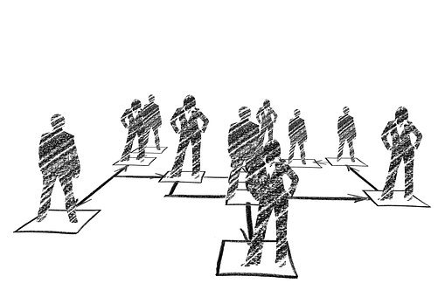
שיטות להערכת עובדים - הערכת עמיתים
עובדים מאותו הדרג בארגון, הנמצאים זה עם זה במגע יומיומי הדוק, מעריכים אחד את השני.

Slide 15
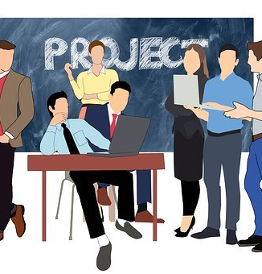
שיטות להערכת עובדים - הערכת כפופים
הערכת תפקוד הנעשית על ידי עובדים בדרג מסוים על עובדים בדרג גבוה יותר.

Slide 16

שיטות להערכת עובדים - הערכה עצמית
הערכה המתבצעת על ידי העובד עצמו.

Slide 17

שיטות להערכת עובדים - הערכה חיצונית
הערכה הניתנת על ידי לקוחות הארגון, מקבלי שירות או בעלי תפקידים הבאים במגע שוטף עם העובד.

Slide 18

שיטות להערכת עובדים - הערכת 360 מעלות
משוב 360 מעלות הוא משוב המתקבל מכל הסובבים את העובד. "360" מתייחס ל-360 המעלות במעגל כאשר העובד נמצא במרכזו. שיטה זו עושה שימוש בקלט הערכה של ממונים, עמיתים, כפיפים, ולקוחות של הפרט המוערך.

Slide 19
הדרכת מנהלים
למה זה חשוב?

Slide 20
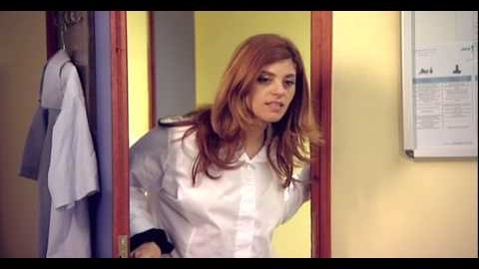
הדרכת מעריכים

Slide 21
דגשים בהדרכת מעריכים
הכנה מקדימה
ציפיות העובד מעצמו ומההנהלה
ציפיות ההנהלה מהעובד
דוגמאות ספציפיות
גישה חיובית ושפה חיובית
אופן ניהול השיחה

Slide 22
משוב בהערכה
שיחה מובנית שבמהלכה המעריך משוחח עם המוערך על התרשמויותיו מתפקודו הן כדי להעניק חיזוקים על הישגים והצגת התנהגויות רצויות, והן על הערכת תפקוד כדי להחליט על יעדי שפור בתחומים שבהם נתגלו לקויי תפקוד.

Slide 23
אז מה למדנו היום?
מטרות תהליך הערכת עובדים
הטיות בהערכת עובדים
מקורות ההערכה
הדרכת מעריכים

Slide 24

נוהל שימוש ביצירות מוגנות בזכויות יוצרים ואיתור בעלי זכויות
השימוש ביצירות במהלך שידור זה נעשה לפי סעיף 27א לחוק זכות יוצרים, תשס"ח-2007. אם הינך בעל הזכויות באחת היצירות, באפשרותך לבקש מאיתנו לחדול מהשימוש ביצירה, זאת באמצעות פנייה לדוא"ל rights@education.gov.il

